Slide 1
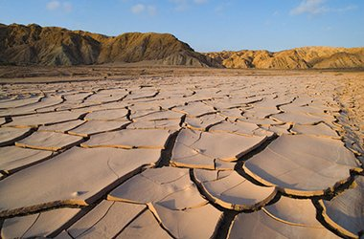
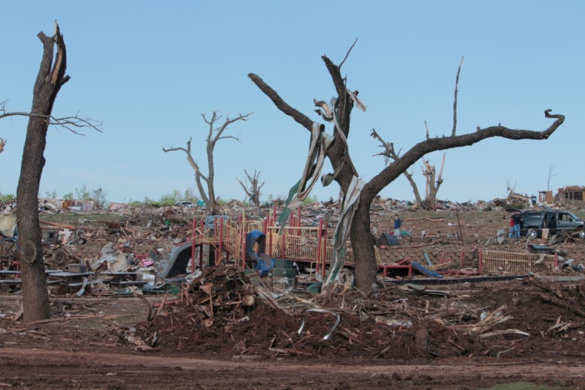
Система Гидропоника
Задачи:
1.Изучить понятие “гидропоника”.
2.Создать технические устройства с использованием конструктора lego mindstorms ev3, 3D печать и лазерной резки.
3.Написать программы функционирования системы в средах: LabVIEW, Git Bash, Sublime Text 3, lego mindstorms ev3.
Недостаток натуральных
продуктов

Slide 2
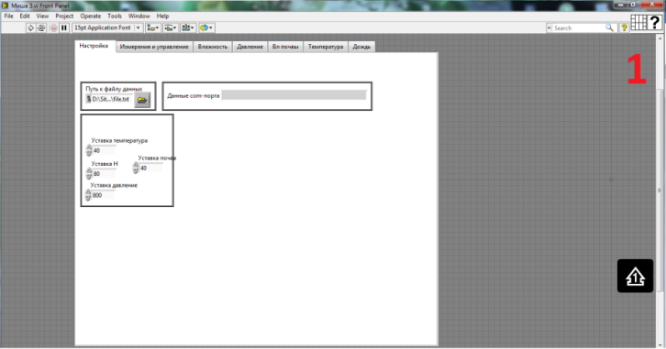
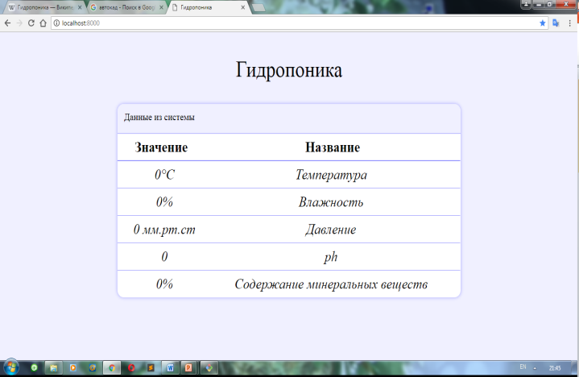
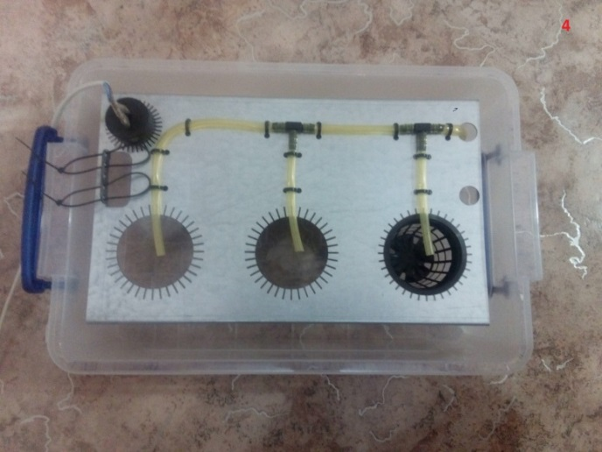
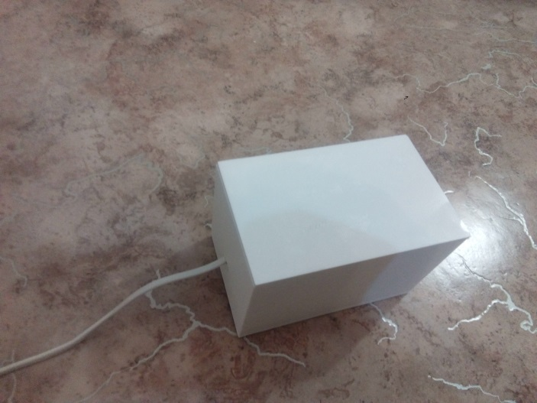
Функции системы:
1.Контроль ответственных параметров.
2.Выращивание растений в безземельных условиях.
3.Визуализация данных.
Состав системы Гидропоника
1.Центр управления
2.Сайт
3.Электронный блок
4.Система циркуляции воды и корпус

Slide 3
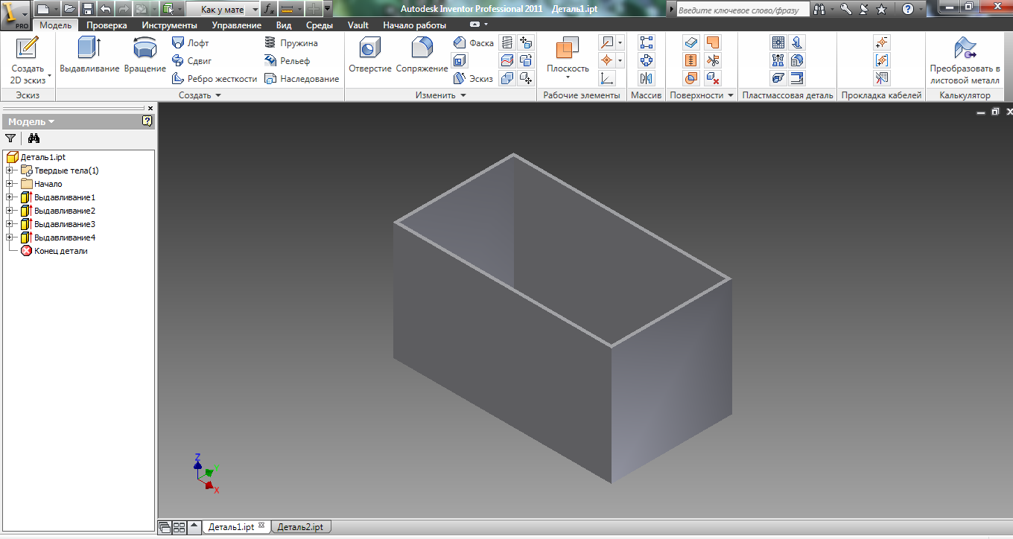
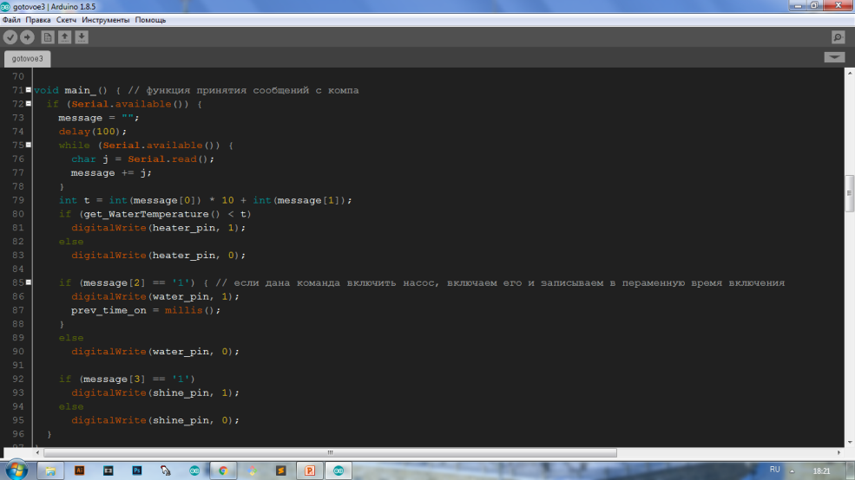
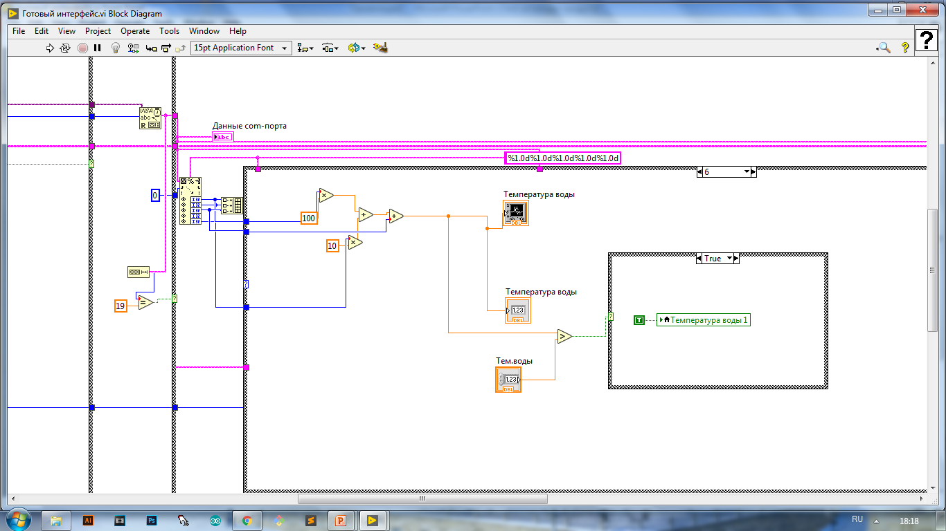
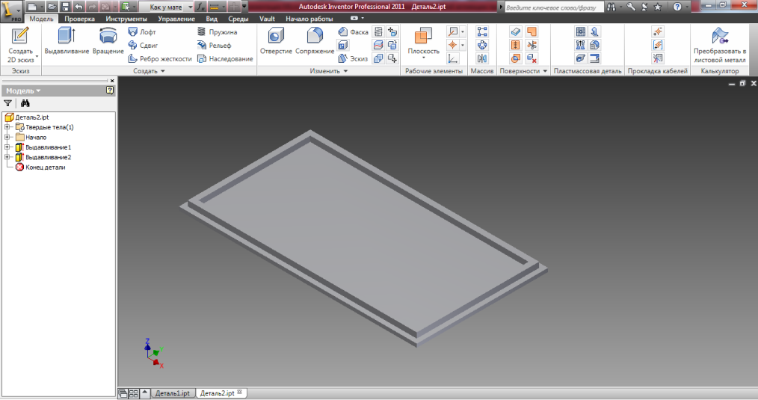
ПРОГРАММЫ СИСТЕМЫ ГИДРОПОНИКА

